Slide 1

РОЛЬ ПРОФЕССИОНАЛЬНОГО ОБРАЗОВАНИЯ
В ФОРМИРОВАНИИ ЭЛЕМЕНТОВ
НАЦИОНАЛЬНОЙ СИСТЕМЫ ПРОФЕССИОНАЛЬНЫХ КВАЛИФИКАЦИЙ
В ЧЕЛЯБИНСКОЙ ОБЛАСТИ
Межрегиональная конференция по вопросам внедрения
Национальной системы профессиональных квалификаций на региональном уровне
29 июня 2016 года
МИНИСТЕРСТВО ОБРАЗОВАНИЯ И НАУКИ ЧЕЛЯБИНСКОЙ ОБЛАСТИ
Зайко Елена Михайловна,
заместитель Министра образования и науки Челябинской области

Slide 2
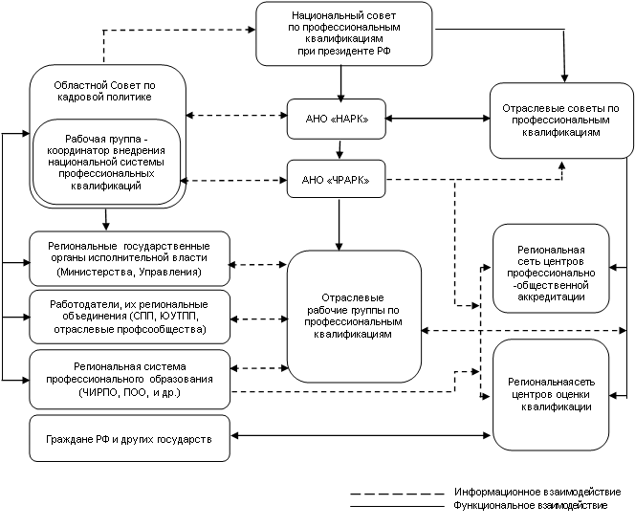
ОРГАНИЗАЦИОННАЯ МОДЕЛЬ ВНЕДРЕНИЯ НАЦИОНАЛЬНОЙ СИСТЕМЫ ПРОФЕССИОНАЛЬНЫХ КВАЛИФИКАЦИЙ (НСК) В ЧЕЛЯБИНСКОЙ ОБЛАСТИ

Slide 3
РЕГИОНАЛЬНЫЙ КООРДИНАЦИОННЫЙ ОРГАН ВНЕДРЕНИЯ НСК
Постановление Правительства Челябинской области
от 19 сентября 2013 г. N 299-П
создан областной Совет по кадровой политике
Постановление Правительства Челябинской области
от 20 апреля 2016 г. N 194-П
к полномочиям Совета отнесены вопросы поддержки системы профессиональных квалификаций на региональном уровне
Министр образования и науки Челябинской области - заместитель председателя Совета
Заместитель Министра образования и науки Челябинской области –
руководитель рабочей группы Совета – координатора внедрения НСК

Slide 4
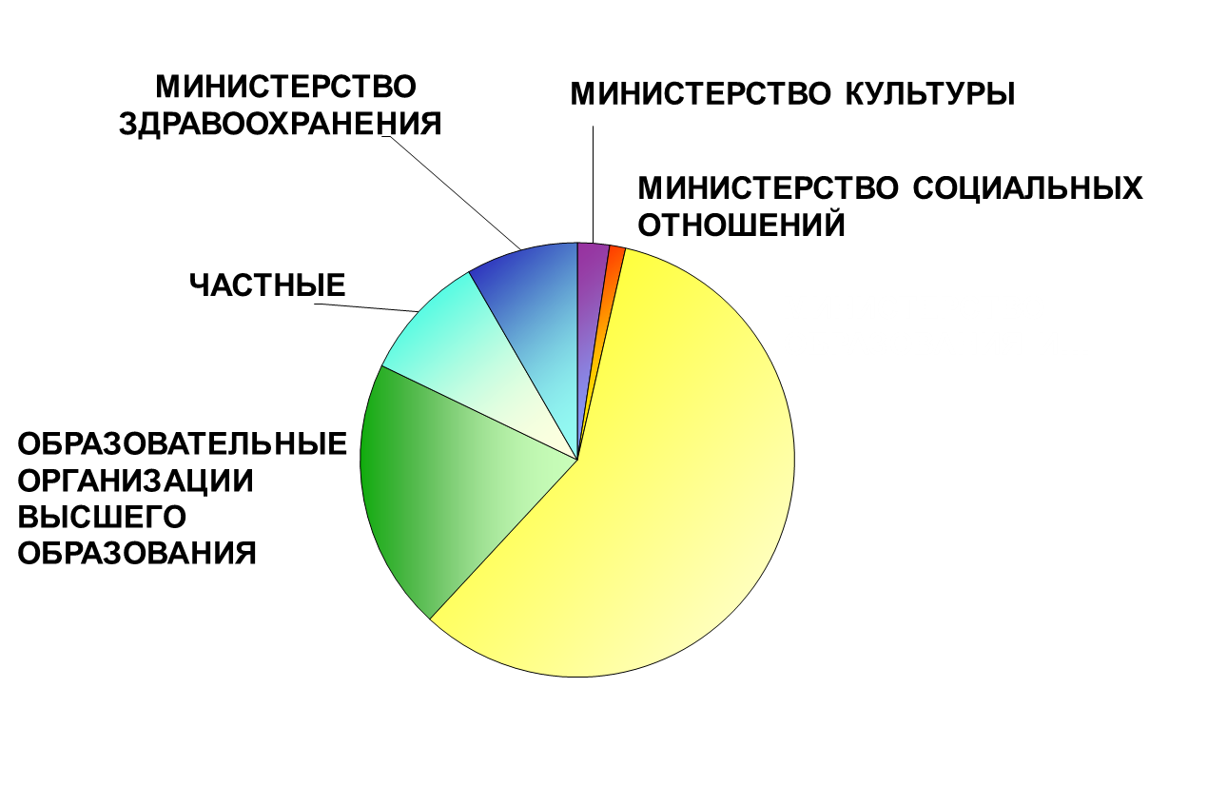
РЕГИОНАЛЬНАЯ СИСТЕМА ПРОФЕССИОНАЛЬНОГО ОБРАЗОВАНИЯ
2 ПОО
7 ПОО
1 ПОО
8 ПОО
МИНИСТЕРСТВО ОБРАЗОВАНИЯ И НАУКИ
49 ПОО
17
структурных подразделений

Slide 5
НАПРАВЛЕНИЯ ВНЕДРЕНИЯ НСК
В СИСТЕМЕ ПРОФЕССИОНАЛЬНОГО ОБРАЗОВАНИЯ
Содержание и
качество профессионального образования
ПОО
Кадровая политика
с 1 июля 2016 года:
при разработке и реализации профессиональных образовательных программ (в части, не противоречащей ФГОС)
с 1 января 2017 года:
управление персоналом,
организация обучения и аттестации работников,
заключение трудовых договоров,
разработка должностных инструкций,
установлении систем оплаты труда.

Slide 6
КАДРОВАЯ ПОЛИТИКА
В ПРОФЕССИОНАЛЬНЫХ ОБРАЗОВАТЕЛЬНЫХ ОРГАНИЗАЦИЯХ
с 1 июля 2016 года:
Федеральный закон от 02.05.2015 №122-ФЗ
«О внесении изменений в Трудовой кодекс Российской Федерации и статьи 11 и 73 Федерального закона «Об образовании в Российской Федерации»
ТРУДОВОЙ КОДЕКС
Статья 195.2. Порядок разработки и утверждения профессиональных стандартов
Статья 195.3. Порядок применения профессиональных стандартов
с 1 января 2017 года:
Приказ Министерства труда и социальной защиты Российской Федерации от 08.09.2015 №608н «Об утверждении профессионального стандарта «Педагог профессионального обучения, профессионального образования и дополнительного профессионального образования»

Slide 7
ПРОФЕССИОНАЛЬНЫЙ СТАНДАРТ «ПЕДАГОГ ПРОФЕССИОНАЛЬНОГО ОБУЧЕНИЯ, ПРОФЕССИОНАЛЬНОГО ОБРАЗОВАНИЯ И ДПО»
ОБОБЩЕННЫЕ ТРУДОВЫЕ ФУНКЦИИ
Преподавание по программам профессионального обучения, среднего профессионального образования (СПО) и дополнительным профессиональным программам (ДПП), ориентированным на соответствующий уровень квалификации
Организация и проведение учебно-производственного
процесса при реализации образовательных программ
различного уровня
Организационно-педагогическое сопровождение
группы (курса) обучающихся по программам СПО
Проведение профориентационных мероприятий
со школьниками и их родителями
(законными представителями)
Организационно-методическое обеспечение
реализации программ профессионального обучения, СПО и ДПП, ориентированных на соответствующий уровень
квалификации
Научно-методическое и учебно-методическое
обеспечение реализации программ
профессионального обучения, СПО и ДПП
A
Преподаватель
B
Мастер п/о
Преподаватель Мастер п/о
C
Преподаватель
Мастер п/о Методист
E
F
Методист
Старший методист
J

Slide 8
КАДРОВЫЙ АУДИТ
В ПРОФЕССИОНАЛЬНЫХ ОБРАЗОВАТЕЛЬНЫХ ОРГАНИЗАЦИЯХ
Образование и квалификация сотрудников
Требования профстандарта
лицензионное требование по кадровому обеспечению образовательной деятельности;
должностные инструкции;
система оплаты труда;
трудовые договоры

Slide 9
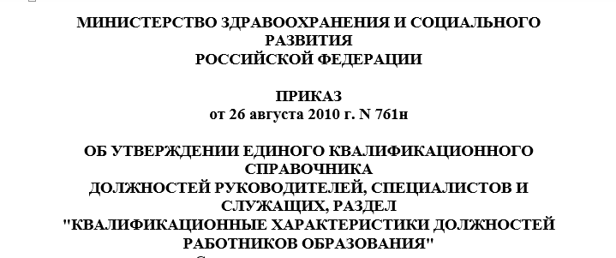
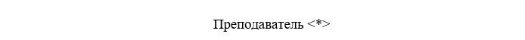
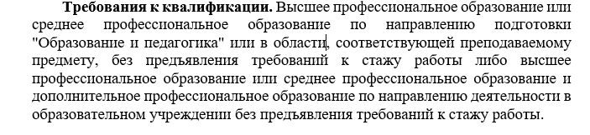
ТРЕБОВАНИЯ К КВАЛИФИКАЦИИ «ПРЕПОДАВАТЕЛЬ»
от 26 августа 2010г. №761н

Slide 10
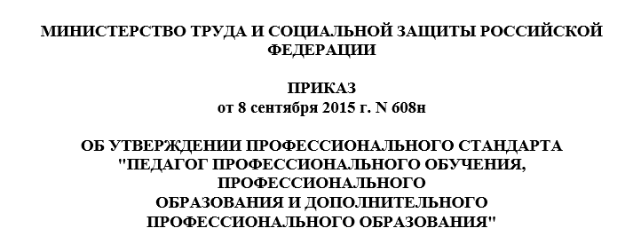
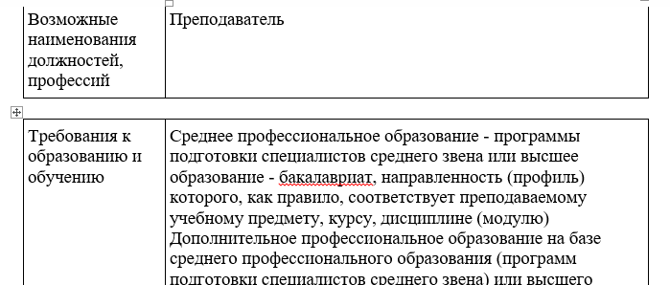
ТРЕБОВАНИЯ К КВАЛИФИКАЦИИ «ПРЕПОДАВАТЕЛЬ»
Уровень СПО (ссз) или ВПО
Совпадение по направленности обязательно
Педагогическая подготовка обязательна
Повышение квалификации по профилю спецпредмета каждые 3 года обязательно

Slide 11
ПРИВЕДЕНИЕ КВАЛИФИКАЦИИ СОТРУДНИКОВ
В СООТВЕТСТВИЕ С ТРЕБОВАНИЯМИ ПРОФЕССИОНАЛЬНЫХ СТАНДАРТОВ
Образование и квалификация сотрудников
Требования профстандарта
КАДРОВЫЙ
АУДИТ НА СООТВЕТСТВИЕ
ПРОФЕССИОНАЛЬНАЯ ПОДГОТОВКА
СЕРТИФИКАЦИЯ НА СООТВЕТСТВИЕ
Профессиональное образование (СПО, ВО)
Профессиональное обучение (ПО)
Дополнительное профессиональное образование (ДПО)

Slide 12
МЕХАНИЗМЫ НЕПРЕРЫВНОЙ ПРОФЕССИОНАЛЬНОЙ ПОДГОТОВКИ
В СИСТЕМЕ ПРОФЕССИОНАЛЬНОГО ОБРАЗОВАНИЯ
ПРОФ. ОБРАЗОВАНИЕ
(СПО)
✓ Подготовка квалифицирован. рабочих
✓ Подготовка специалистов среднего звена
3-4 года
ДИПЛОМ
(документ об образовании и квалификации)
ПРОФ. ОБУЧЕНИЕ
(ПО)
✓Подготовка,
✓Переподготовка
✓ Повышение квалификации
по рабочим профессиям
Краткосрочная
(от нескольких месяцев)
СВИДЕТЕЛЬСТВО
о присвоении рабочей профессии
(документ о квалификации)
ДОПОЛН.ПРОФ. ОБРАЗОВАНИЕ(ДПО)
✓Повышение квалификации
✓Переподготовка
по СПО и ВО
Краткосрочная
(от 16 часов)
ДИПЛОМ о
новой квалификации,
УДОСТОВЕРЕНИЕ о повышении квалификации

Slide 13
СОДЕРЖАНИЕ И КАЧЕСТВО ПРОФЕССИОНАЛЬНОГО ОБРАЗОВАНИЯ
Федеральный закон от 02.05.2015 №122-ФЗ «О внесении изменений в Трудовой кодекс Российской Федерации и статьи 11 и 73 Федерального закона «Об образовании в Российской Федерации»
«ОБ ОБРАЗОВАНИИ В РОССИЙСКОЙ ФЕДЕРАЦИИ»
Статья 11. Федеральные государственные образовательные стандарты и федеральные государственные требования. Образовательные стандарты.
Статья 73. Организация профессионального обучения.
Постановление Правительства РФ от 5 августа 2013 г. № 661 «Об утверждении Правил разработки, утверждения федеральных государственных образовательных стандартов и внесения в них изменений»
Пункт 21 . В целях обеспечения учета в стандартах профессионального образования положений соответствующих профессиональных стандартов Минтруда России представляет в Минобрнауки России информацию об утвержденных профессиональных стандартах в течение 10 дней со дня их вступления в силу.

Slide 14



ВЗАИМОДЕЙСТВИЕ
ПРОФЕССИОНАЛЬНЫХ И ОБРАЗОВАТЕЛЬНЫХ СТАНДАРТОВ
ПОДГОТОВКА СПЕЦИАЛИСТА СТРОИТЕЛЬНОЙ ОТРАСЛИ
ФГОС СПО
ПС
«Специалист в области производственно-технического и технологического обеспечения строительного производства»
08.02.01 Строительство
и эксплуатация зданий
и сооружений (базовая подготовка)
«Организатор строительного производства»

Slide 15

ВЗАИМОДЕЙСТВИЕ
ПРОФЕССИОНАЛЬНЫХ И ОБРАЗОВАТЕЛЬНЫХ СТАНДАРТОВ
ПРИМЕР ВЫЯВЛЕНИЯ НЕСООТВЕТСТВИЯ ФГОС И ПС
ФГОС СПО
ПС
Иметь практический опыт
Трудовые действия
разработки и оформления отдельных частей проекта производства работ
Составление описаний работ, спецификаций, таблиц и другой технической документации для разработки линейных и сетевых графиков производства работ;
Разработка карт технологических и трудовых процессов;
Сбор, обработка и накопление научно-технической информации в области строительства;
Подготовка исходных данных для оперативных совещаний о ходе строительства;
Составление ведомостей технологической оснастки и другой технологической документации.

Slide 16
МЕХАНИЗМЫ АДАПТАЦИИ СОДЕРЖАНИЯ
ПРОФЕССИОНАЛЬНОГО ОБРАЗОВАНИЯ
1
Выбор соответствующего профессионального стандарта (стандартов)
Организация деятельности предметных (цикловых) комиссий по сопряжению ФГОС СПО и ПС и актуализации образовательных программ с целью учета требований ПС
2
Соотнесение видов трудовой деятельности с ОТФ соответствующего уровня квалификации
3
Соотнесение профессиональных компетенций с трудовыми функциями
Сопоставление знаний, умений и опыта проф. деятельности, требуемых ФГОС СПО, с трудовыми действиями, умениями и знаниями, установленными ПС
4
5
Определение дополнительных ПК, либо знаний и умений, которые необходимо включить в вариативную часть ОП

Slide 17

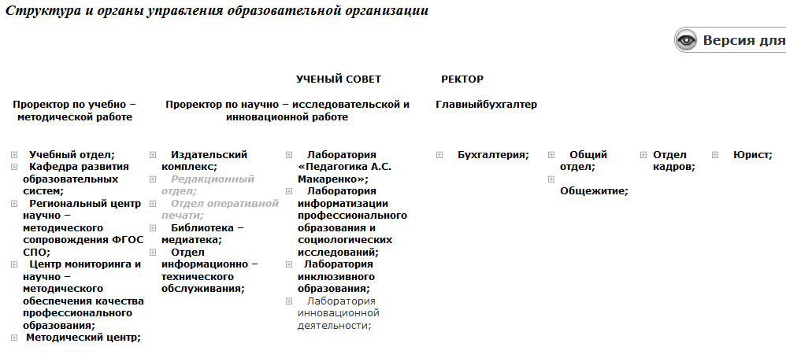
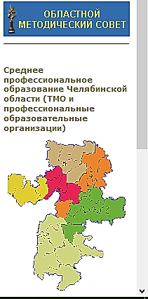
МЕХАНИЗМЫ АДАПТАЦИИ СОДЕРЖАНИЯ
ПРОФЕССИОНАЛЬНОГО ОБРАЗОВАНИЯ
Экспертные заключения от работодателей на примерные ОПОП
Утверждение примерных ОПОП на Совете
«СТАНДАРТ»-центр
Согласование вариативной части ОПОП

Slide 18
МАТЕРИАЛЬНО-ТЕХНИЧЕСКОЕ ОБЕСПЕЧЕНИЕ
ПРОФЕССИОНАЛЬНОГО ОБРАЗОВАНИЯ
ФЕДЕРАЛЬНАЯ ЦЕЛЕВАЯ ПРОГРАММА РАЗВИТИЯ ОБРАЗОВАНИЯ
2014-2015 гг.
«СОВЕРШЕНСТВОВАНИЕ КОМПЛЕКСНЫХ РЕГИОНАЛЬНЫХ ПРОГРАММ РАЗВИТИЯ ПРОФЕССИОНАЛЬНОГО ОБРАЗОВАНИЯ,
С УЧЕТОМ ОПЫТА ИХ РЕАЛИЗАЦИИ»
МАШИНОСТРОЕНИЕ
78417,1 тыс. р.
25 ПОО
ЦЕЛЕВЫЕ СУБСИДИИ
100000,0 тыс. р.
«РАЗВИТИЕ ПРОФЕССИОНАЛЬНОГО ОБРАЗОВАНИЯ
В ЧЕЛЯБИНСКОЙ ОБЛАСТИ»
2014-2017 гг.
ГОСУДАРСТВЕННАЯ ПРОГРАММА ЧЕЛЯБИНСКОЙ ОБЛАСТИ

Slide 19
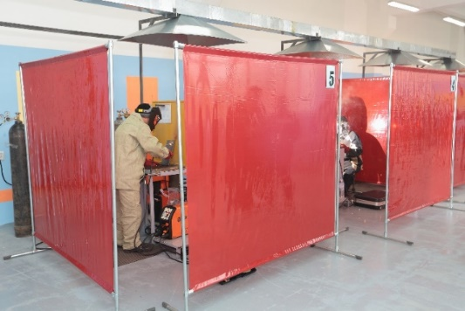
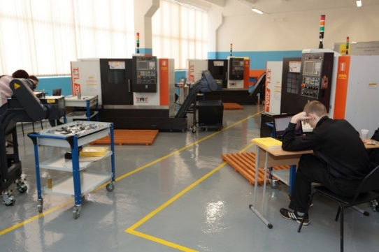
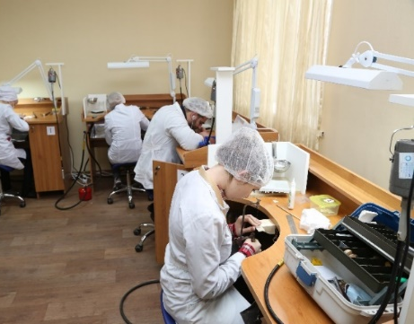
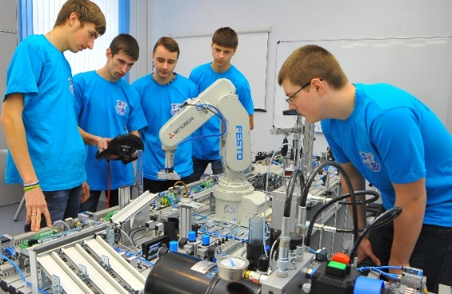
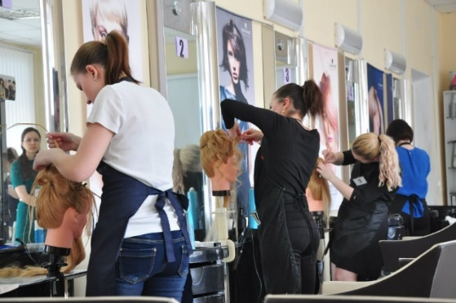
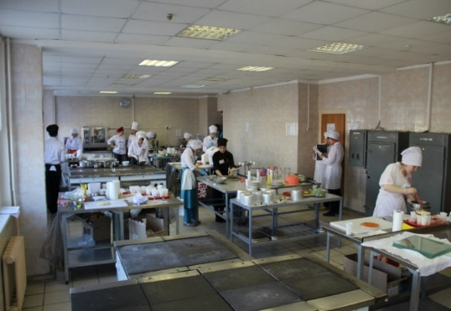
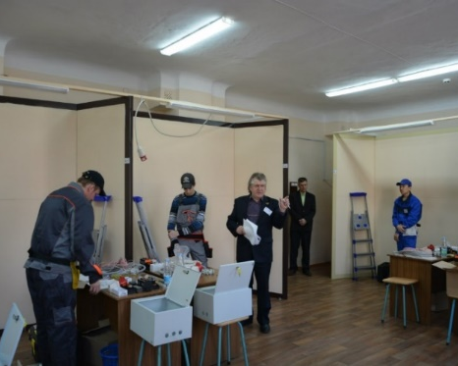
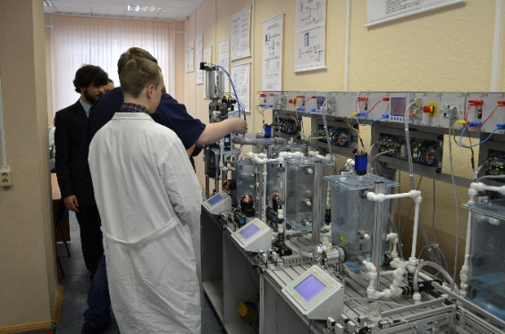
МАТЕРИАЛЬНО-ТЕХНИЧЕСКОЕ ОБЕСПЕЧЕНИЕ
ПРОФЕССИОНАЛЬНОГО ОБРАЗОВАНИЯ
25 ПОО
22 ПОО
РЕСУРСНЫЕ ЦЕНТРЫ
8 ПОО
МЦПК
СЦК WorldSkills Russia
ПРОФИЛИ
машиностроение,
сфера обслуживания,
строительные, монтажные и ремонтно-строительные работы,
общественное питание,
дорожно-строительные работы,
автотранспорт,
жилищно-коммунальное хозяйство,
сельское хозяйство;
торговля

Slide 20
МНОГОФУНКЦИОНАЛЬНЫЕ ЦЕНТРЫ ПРИКЛАДНЫХ КВАЛИФИКАЦИЙ
В ЧЕЛЯБИНСКОЙ ОБЛАСТИ
ЦЕЛЬ: обеспечение подготовки, переподготовки и повышения квалификации кадров с учётом актуальных и перспективных потребностей рынков труда, обусловленных задачами технологической модернизации и инновационного развития экономики Челябинской области
График создания МЦПК
Профили МЦПК
Количество МЦПК
железнодорожный транспорт,
строительство,
мехатроника,
металлургия,
сельское хозяйство,
информационные технологии

Slide 21
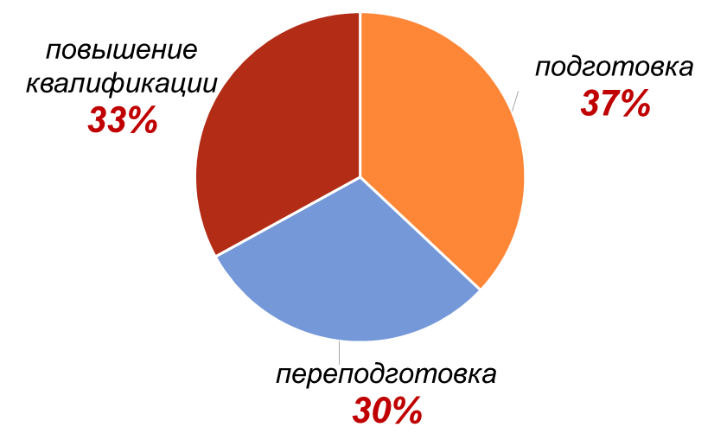
МНОГОФУНКЦИОНАЛЬНЫЕ ЦЕНТРЫ ПРИКЛАДНЫХ КВАЛИФИКАЦИЙ
В ЧЕЛЯБИНСКОЙ ОБЛАСТИ
Количество прошедших краткосрочную подготовку по рабочим профессиям (тыс. чел.)
85%
обучающихся в МЦПК – по заявкам работодателей
179
практико-ориентированных программ подготовки, переподготовки и повышения квалификации кадров

Slide 22
ЭКСПЕРТНЫЙ ПОТЕНЦИАЛ
СИСТЕМЫ ПРОФЕССИОНАЛЬНОГО ОБРАЗОВАНИЯ
Эксперты в отраслевых рабочих группах по профессиональным квалификациям;
Эксперты в системе независимой оценки квалификаций;
Материально-техническая база для проведения процедур независимой оценки квалификаций

Slide 23
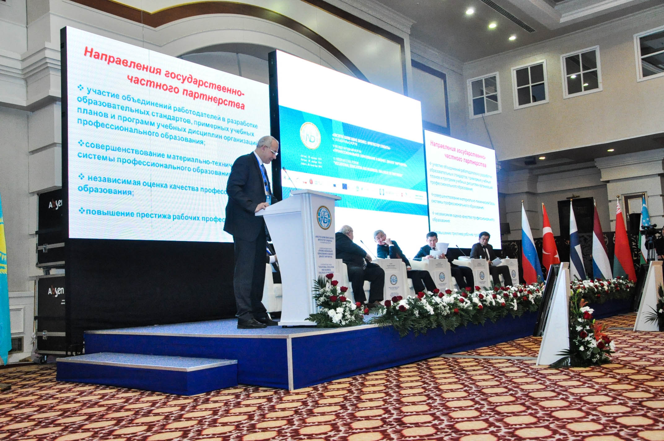

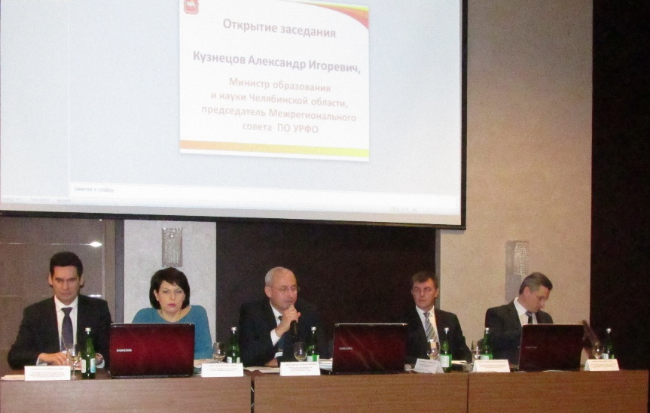
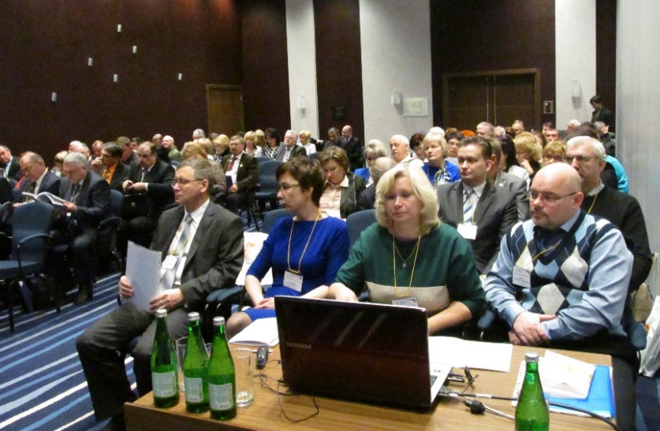
МЕЖРЕГИОНАЛЬНЫЙ СОВЕТ ПРОФЕССИОНАЛЬНОГО ОБРАЗОВАНИЯ УРАЛЬСКОГО ФЕДЕРАЛЬНОГО ОКРУГА

